Slide 1


GreenErl¹
Measuring the energy consumption of Erlang programs and energy conscious refactorings
Mészáros Áron Attila
Nagy Gergely
ELTE IK, Programtervező informatikus BSc
Tudományos Diákköri Konferencia
2019. május 23.
Budapest
¹AZ EMBERI ERŐFORRÁSOK MINISZTÉRIUMA ÚNKP-18-1 KÓDSZÁMÚ ÚJ NEMZETI KIVÁLÓSÁG PROGRAMJÁNAK TÁMOGATÁSÁVAL KÉSZÜLT

Slide 2


Bevezetés – Célok
Erlang programok energiafogyasztásának vizsgálata
Eszköz energiafogyasztás mérésére
Energiafogyasztást csökkentő refaktoringok

Slide 3
Bevezetés – Eredmények
GreenErl – keretrendszer Erlang energiafogyasztásának mérésére
RAPL alapú
Alapvető nyelvi elemek vizsgálata
Adatszerkezetek
Magasabb rendű függvények
Párhuzamos nyelvi konstrukciók
Skeletonok
Energiafogyasztást csökkentő refaktoringok
Lista és map közötti transzformáció
Magasabb rendű függvények eliminálása
1 megjelent cikk, 1 cikk elbírálás alatt, 2 konferencián előadás

Slide 4
Adatszerkezetek
Kulcs-érték párok tárolására alkalmas adatszerkezetek
Párok listája, map, dictionary
Alapvető műveletek vizsgálata
Létrehozás
Elem keresése
Elem törlése
Elem frissítése
Összes elem módosítása
Adatszerkezetek közti összehasonlítás
Egy adatszerkezet függvényeinek összehasonlítása

Slide 5
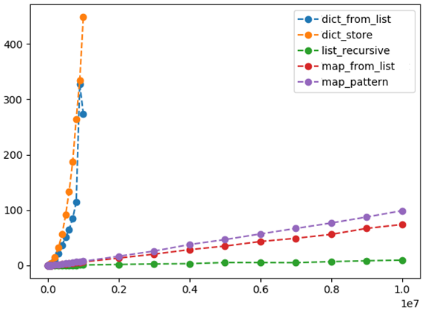
Adatszerkezetek - Létrehozás
Energia (Joule)
Adatszerkezet mérete
Először lista rekurzívan, aztán map/dict konvertálás
Dict költséges

Slide 6
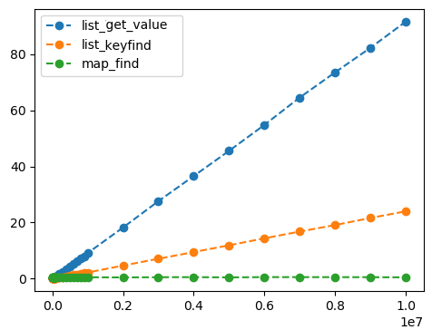
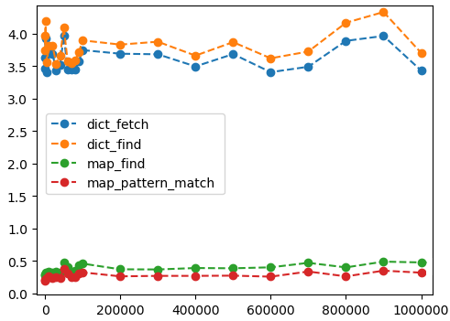
Adatszerkezetek - Keresés
Energia (Joule)
Energia (Joule)
Adatszerkezet mérete
Adatszerkezet mérete
keyfind/3 sokkal hatékonyabb mint get_value/2
map és dict
dict rosszabb
find és fetch/pattern match különbsége

Slide 7
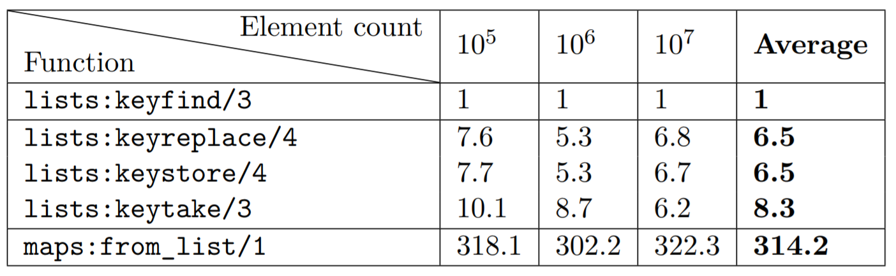
Adatszerkezetek - Refaktoring
~320 keresés, ~50 módosítás, ~40 törlés esetén megéri mapet használni lista helyett
Rekurzív esetben könnyen átlépjük a határokat

Slide 8
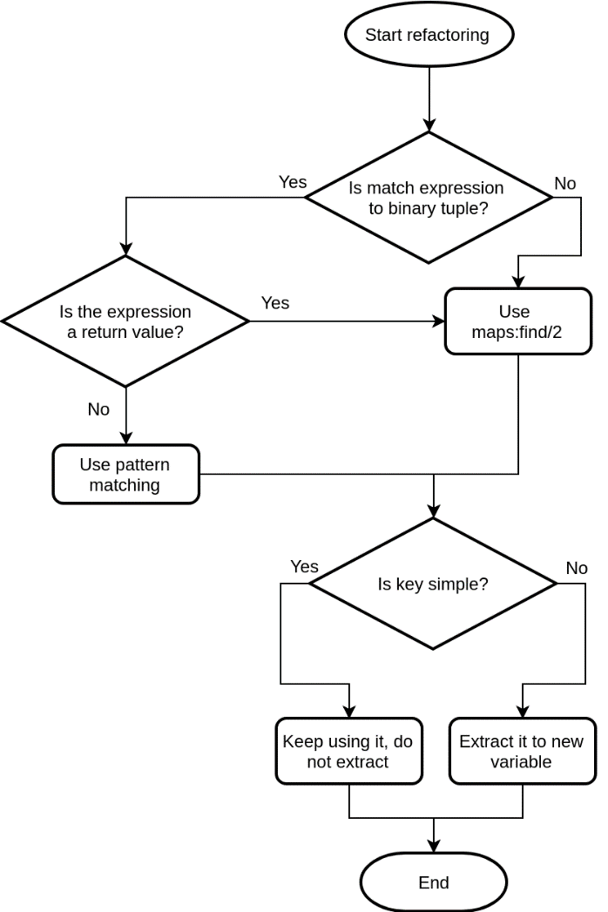
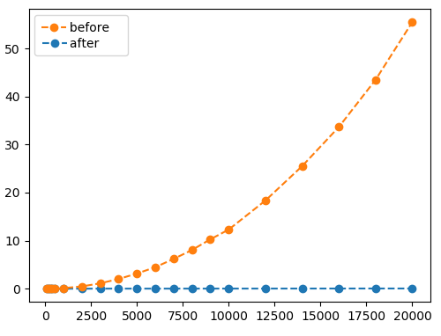
Adatszerkezetek - Refaktoring
Listát használó rekurzív függvény átírása mapre
Energia (Joule)
Adatszerkezet mérete
lists:keyfind átírása mapre

Slide 9

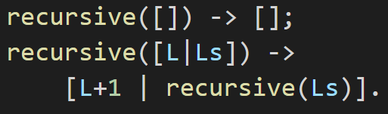
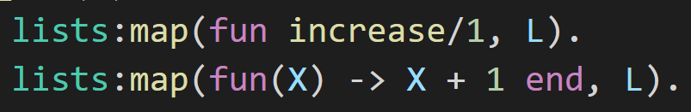
Magasabb rendű függvények
Magasabb rendű függvények energiafogyasztásra gyakorolt hatása
map, filter, filtermap
Saját implementáció is
Eliminálás
Listagenerátor
Új, specializált, rekurzív függvény bevezetése
Implicit fun-ok és lambdák

Slide 10
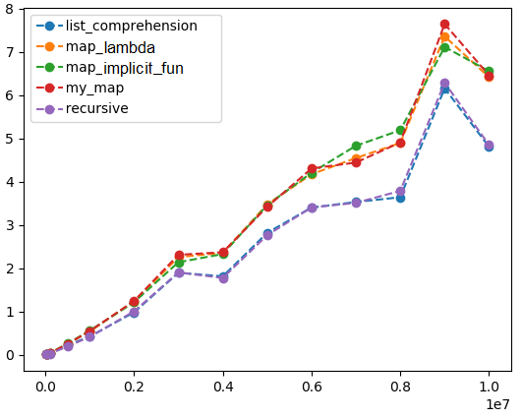
Magasabb rendű függvények - mérés
Energia (Joule)
Lista hossza
Érdemes eliminálni a magasabb rendű függvényeket

Slide 11
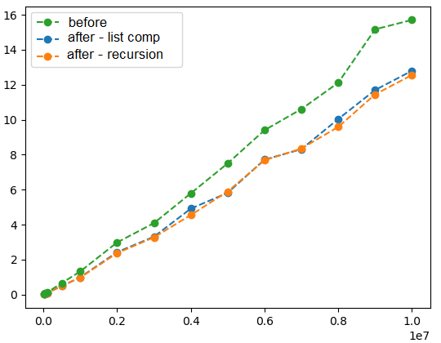
Magasabb rendű függvények - refaktoring
map és filter eliminálása listagenerátor vagy rekurzió segítségével
Energia (Joule)
Lista hossza

Slide 12
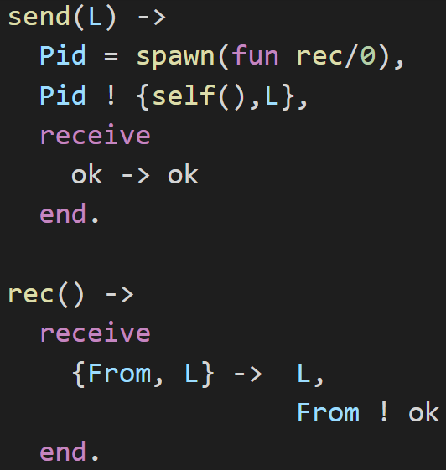
Párhuzamos nyelvi elemek
Adatszerkezetek küldése
Lista, map, dictionary
Darabokban küldés
Szeletek mérete (2, 5, …, 1000 elem)
Binárisok használata
Konverziók adatszerkezetek között
Küldés energiafogyasztásának minimalizálása érdekében

Slide 13
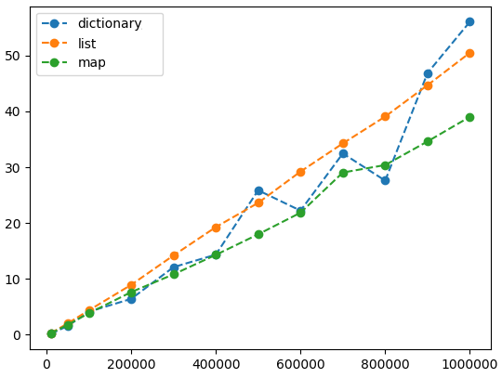
Párhuzamos nyelvi elemek - Küldés
Energia (Joule)
Adatszerkezet mérete
Mapet küldeni kevesebb energia, mint listát
Dictionary: változó értékek (RAM)

Slide 14
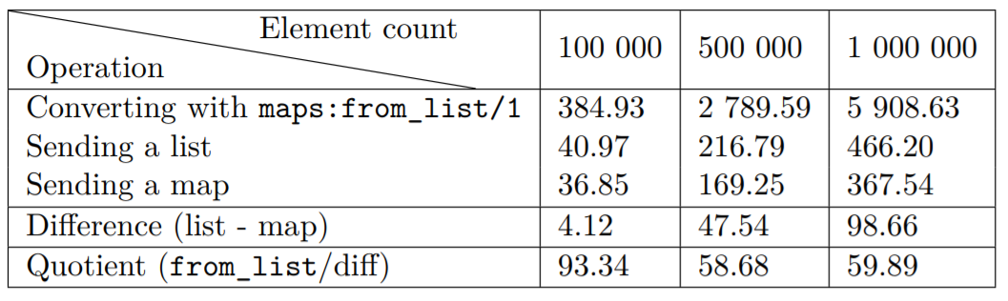
Párhuzamos nyelvi elemek - Refaktoring
Energia értékek (mJ)
~60 küldés esetén éri meg a mappé konvertálás
Adatszerkezetekhez hasonlóan transzformálható a fogadó, hogy mapet használjon
Lejjebb vihető a hatékonysághoz szükséges küldések száma

Slide 15
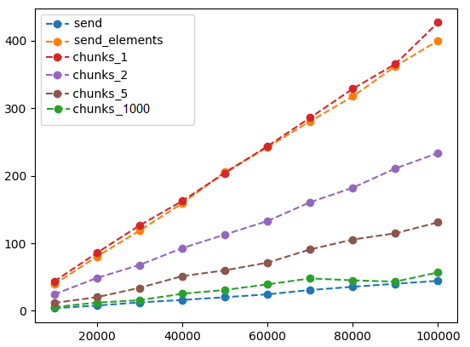
Párhuzamos nyelvi elemek - Darabolás
Energia (Joule)
Lista hossza
Minél nagyobb darabok, annál hatékonyabb
Legjobb egy részben

Slide 16
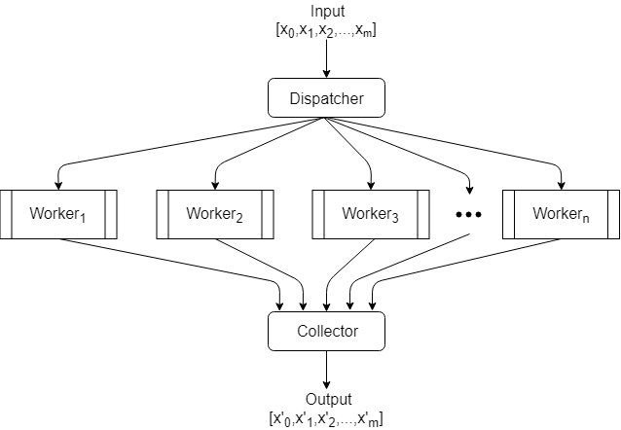
Skeletonok
Task farm implementációk vizsgálata
Skel könyvtár
Saját implementáció
Folyamatok számának hatása fizikai és logikai magok számának függvényében
Elemi és komplex számítások
Összehasonlítás párhuzamos mappel

Slide 17
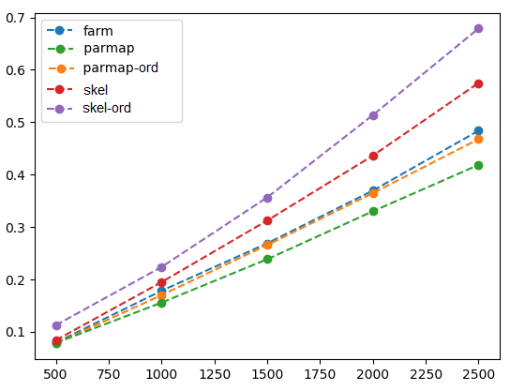
Skeletonok - Mérés
Energia (Joule)
Ismétlésszám
Mért számítás: 15. Fibonacci szám sokszori kiszámítása

Slide 18
Skeleton - Eredmények
Skel könyvtár:
Extra energiafogyasztás
Ha sok a számítás elhanyagolható az extra költség
Kevés számításnál jelentős különbség
Logikai magok számával megegyező folyamat az ideális

Slide 19
Konklúzió
Keretrendszer Erlang programok energiafogyasztásának mérésére (GreenErl)
Adatszerkezetek vizsgálata
Lista helyett map
Magasabb rendű függvények hatása
Rekurzió vagy listagenerátor
Párhuzamos nyelvi konstrukciók
Map küldése hatékony
Darabolás mértéke
Skeletonok
Általános megoldás extra energiát fogyaszt
Folyamatok száma, magok száma
Energiafogyasztást csökkentő refaktoringok (RefactorErl)

Slide 20
Eredmények
Megjelent folyóiratcikk
Mészáros, Á. A. & Nagy, G. (2018). Towards Green Computing in Erlang. Studia Universitatis Babeș-Bolyai Informatica, 63(1), pp. 64-79.
Két konferencián előadás
12th Joint Conference on Mathematics and Computer Science, 2018
Conference on Software Technology and Cyber Security, 2019
Egy cikk elbírálás alatt
Acta Cybernetica

Slide 21
Eredmények
Köszönjük a figyelmet!
Megjelent folyóiratcikk
Mészáros, Á. A. & Nagy, G. (2018). Towards Green Computing in Erlang. Studia Universitatis Babeș-Bolyai Informatica, 63(1), pp. 64-79.
Két konferencián előadás
12th Joint Conference on Mathematics and Computer Science, 2018
Conference on Software Technology and Cyber Security, 2019
Egy cikk elbírálás alatt
Acta Cybernetica

Slide 22
Kérdések
Lehetőség van Inteltől eltérő architektúrán mérni az energiafogyasztást?
Legújabb rapl-read (2018 szeptember) támogatja az újabb AMD Ryzen processzorok mérését is
Tervezzük a mérések megismétlését más architektúrákon is

Slide 23
Kérdések
Milyen hatása van az energiafogyasztásra más fordítóprogramok vagy optimalizálást segítő kapcsolók használatának? Léteznek ilyenek?
Használt fordító: BEAM
bájtkód
Alapvető optimalizálások vannak, de kapcsoló hozzá nincs
HiPe fordító
natív kódot fordít
Hatása:
A relatív viszonyok megmaradnak
A különbségek mértéke változik

Slide 24
Kérdések
A refaktorálások hogyan befolyásolják a kód méretét, karbantarthatóságát?
Magasabb rendű függvények eliminációja
Sok extra kód, átláthatatlan
Csak a végleges fordítás előtt lenne érdemes
A kódbázisban marad az olvasható, karbantartható kód
Adatszerkezet váltás
Pl.: proplist → map
Megmarad a karbantartható kód
Csak hívások lesznek lecserélve

Slide 25
Kérdések
Mekkora a mérések átlaga, szórása, terjedelme?
Az N királynő probléma egy megoldásának statisztikai jellemzői
A táblázatban szereplő adatok Jouleban vannak megadva

Slide 26
Kérdések
A funkcionális programozás világában vannak-e próbálkozások a computation offloading kérdéskörrel kapcsolatban?
CloudI /klaʊdi/
open source, cloud computing platform, Erlangban írva
Energiafogyasztás szempontjából
Költségmodell
Lehet hogy a szerveren jobban lehet párhuzamosítani, így megéri üzenetet küldeni

Slide 27
Kérdések
Lehet-e bármilyen formálisabb becslést adni annál, hogy kimérjük az algoritmust?
Az energiafogyasztás nagyban függhet a vizsgált architektúrától
Formális becsléshez pontosan ismerni kell az architektúrát
Inkább érdemes empirikus módszerekkel költségmodellt felállítani

Slide 28
Eredmények
Köszönjük a figyelmet!
Megjelent folyóiratcikk
Mészáros, Á. A. & Nagy, G. (2018). Towards Green Computing in Erlang. Studia Universitatis Babeș-Bolyai Informatica, 63(1), pp. 64-79.
Két konferencián előadás
12th Joint Conference on Mathematics and Computer Science, 2018
Conference on Software Technology and Cyber Security, 2019
Egy cikk elbírálás alatt
Acta Cybernetica

